Slide 1
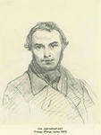
Священна земля, що народжує велетнів духу.
10 грудня 1845 р. Шевченко почав свою подорож Тернопільщиною.
Тернополяни свято бережуть пам’ять про Кобзаря і його перебування у
Кременці,
Почаєві,
Вишнівці

Slide 2
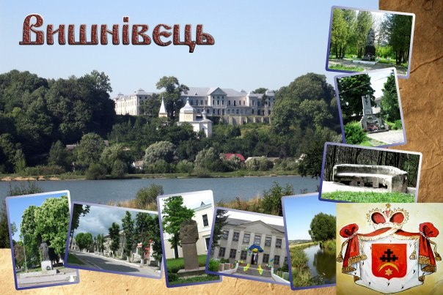
Вишнівець - невелике містечко у Збаразькому районі на Тернопільщині, перша здгадка про яке датується 1395 роком, коли литовський князь Вітовт дав Вишнівець у власність Дмитру Корибуту, який побудував тут замок. Свого часу містечко було резиденцією могутнього роду Вишневецьких, різні представники якого залишили вагомий слід в історії України і Польщі.

Slide 3
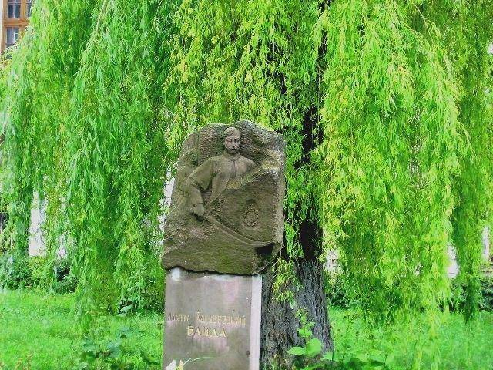
Пам’ятник Дмитру Вишневецькому

Slide 4
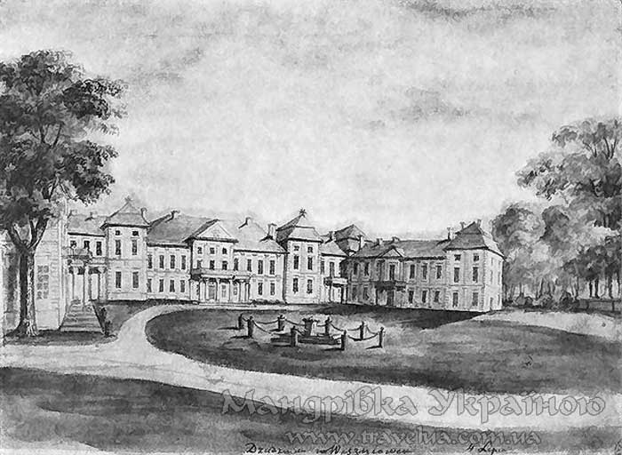
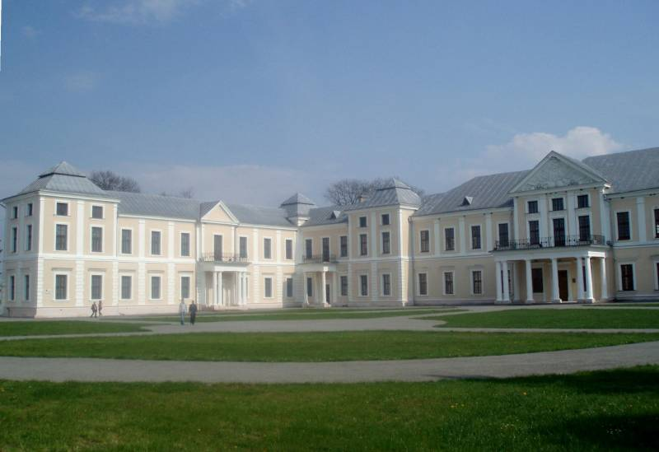
Палацовий комплекс
Зведений у 17 столітті

Slide 5
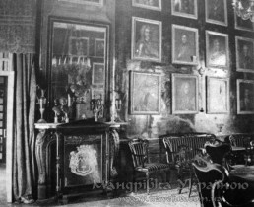
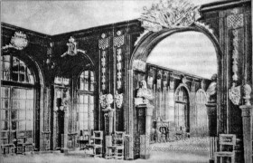
Внутрішній декор палацу
Всередині палац вражав пишністю, всюди оксамит і атлас, позолота і бронза, картини і коштовні годинники, китайська і турецька зброя, срібний та порцеляновий посуд, багаті меблі з гербами. Найбільшою гордістю власників палацу була величезна бібліотека, що нараховувала тисячі томів, зібраних з усього світу. Привертала увагу відвідувачів і театральна зала, де ставилися різноманітні вистави, в тому числі і з запрошеними іноземними акторами.

Slide 6
Вознесенська церква 1530р. біля палацу

Slide 7
Шана Великому Кобзареві
Пам’ятник
у Вишнівці

Slide 8
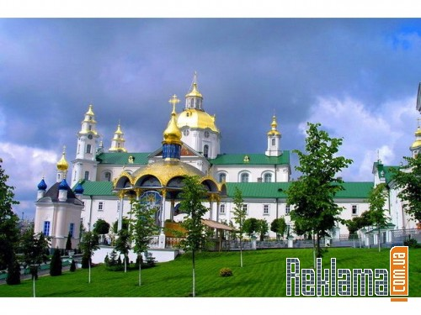
З любов’ю про Почаїв
У Почаєві, в сховищах книжних, Що ченцями збирались віки, Він вивчав не покору у ближніх, А історії шлях нелегкий.

Slide 9
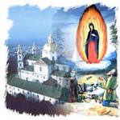
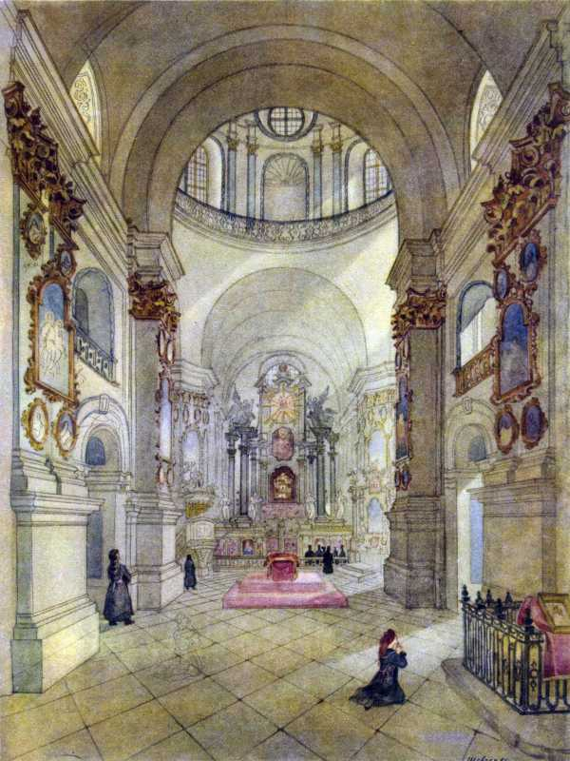
Т.Г.Шевченко в Почаєві
З Вишнівця Т.Г. Шевченко продовжив свій шлях до Почаєва. Їхав, очевидно, через село Старий Тараж – так пролягав старовинний тракт.
Відомо, що до Почаєва поет прибув у другій половині жовтня 1846р.

Slide 10
Проживання в Почаєві
Тривалий час вважали що поет зупинився в архієрейському будинку. Розташованому безпосередньо на території Лаври. Саме тут селили найбільш поважних гостей, до числа яких, без сумніву, належав Т.Шевченко.

Slide 11
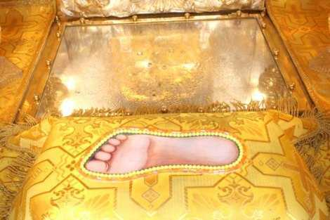
Робота у Лаврі
У Лаврі Тарасу Григоровичу показували і Чудодійну Стопу і, очевидно, показували печеру в скелі, де преподобний Іов перебував в усамітненому богоміллі. Цілком ймовірно, що під час перебування в Лаврі Т.Г. Шевченко ознайомився з її бібліотекою. Перешкод для його роботи не було, адже керівництво Духовним собором Почаївської Лаври отримало розпорядження Волинської духовної консисторії в якій йшлося про те, щоб надавати Шевченку всіляку допомогу з боку духовних осіб при виконані його обов’язків.

Slide 12
Знайомство з бібліотекою
Книга здавна була в Почаєві у пошані. Тут постійно розвивалася видавнича справа. Першою книжкою, надрукованою в Почаївській Лаврі, був «Служебник». В архіві Лаври зберігалося чимало цінних документів 17 століття. Ними поет також зацікавився.

Slide 13
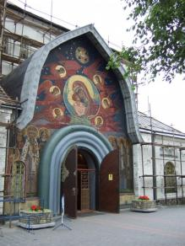
Почаївські зустрічі
Є дані, що в Почаєві Т.Г. Шевченко зустрічався з польським скрипалем віртуозом і композитором Каролем Ліпінським. Дослідники вважають, що Шевченко відвідав також деякі села поблизу містечка – Крутнів, Лідихів, Лопушно, Лосятин та інші.

Slide 14
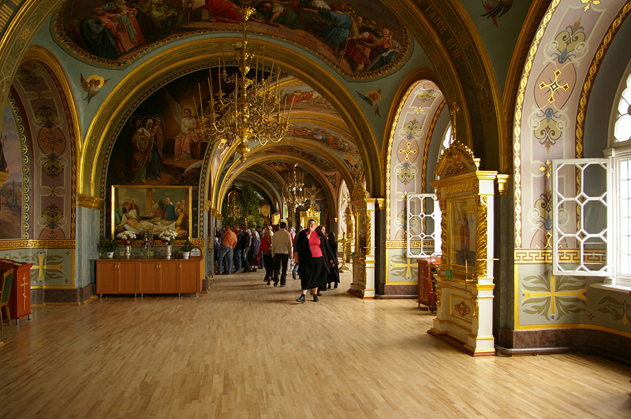
Творча діяльність
У розпорядженні Тараса Шевченка вказувалося, що він повинен «зняти» три види Лаври. Тарас Григорович виконав тут чотири малюнки аквареллю:»Почаївська Лавра з півдня», «Почаївська Лавра зі сходу», «Вид на околиці з тераси Почаївської Лаври», «Собор Почаївської Лаври» Усі ці чотири акварелі нині зберігаються в Київському державному музеї Т. Г. Шевченка. Копії цих акварелей можна побачити в Тернопільському краєзнавчому музеї.

Slide 15
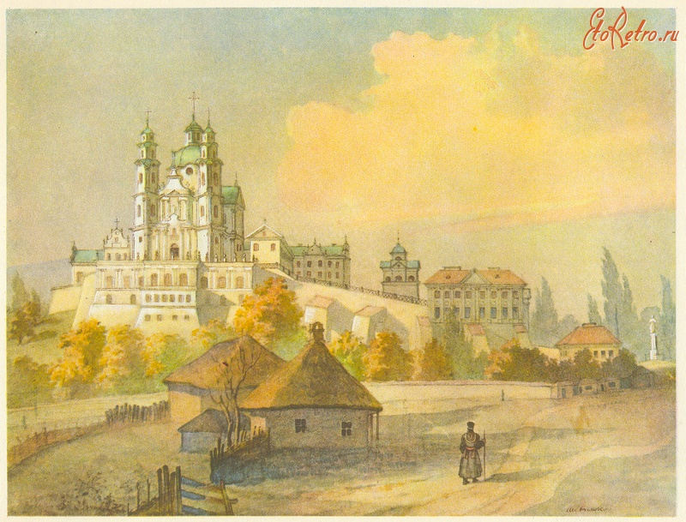
Шевченкові картини

Slide 16
Почаївська Лавра з заходу

Slide 19
А він ще й співає
У Почаєві поет продовжував фольклорні студії. Відомо, що 20 жовтня він записав тут кілька українських народних пісень: «Гиля-гиля, селезень...», «Ой у саду, саду...», «Ой пила, вихилила» та інші. Ці пісні були записані олівцем у подорожньому альбомі 1846—1850 pp., їх можна почути й тепер у селах поблизу Почаєва, в Рівненській і Волинській областях.

Slide 20
З Почаєва Шевченко попростував до Кременця-невеличкого містечка на півночі Тернопільської обл.

Slide 21
Кременець-Замкова гора

Slide 22
Руїни стародавнього замку у Кременці

Slide 23
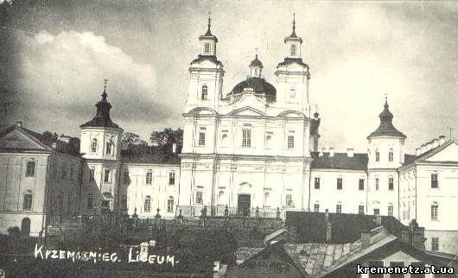
Пам’ятки архітектури
Кременецький ліцей

Slide 24
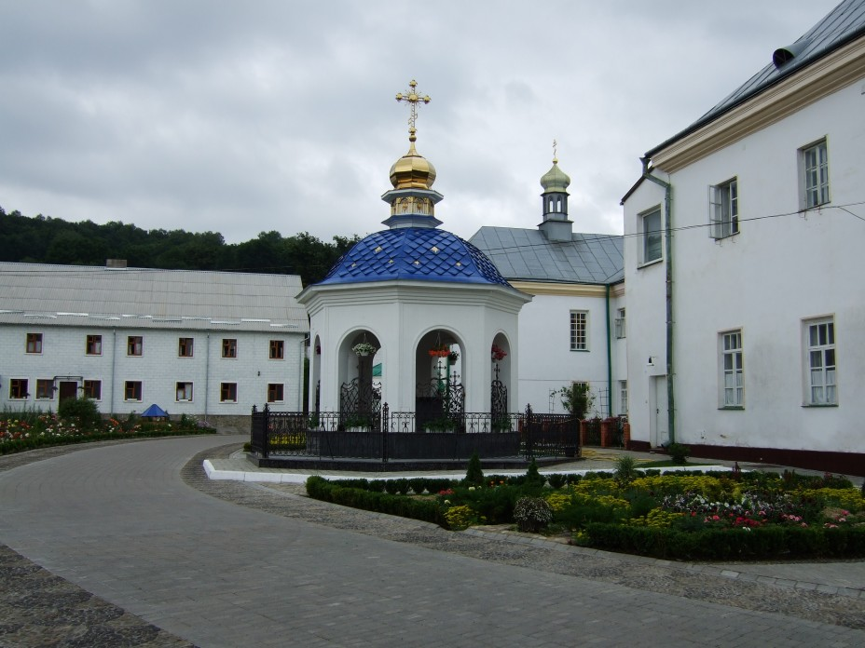
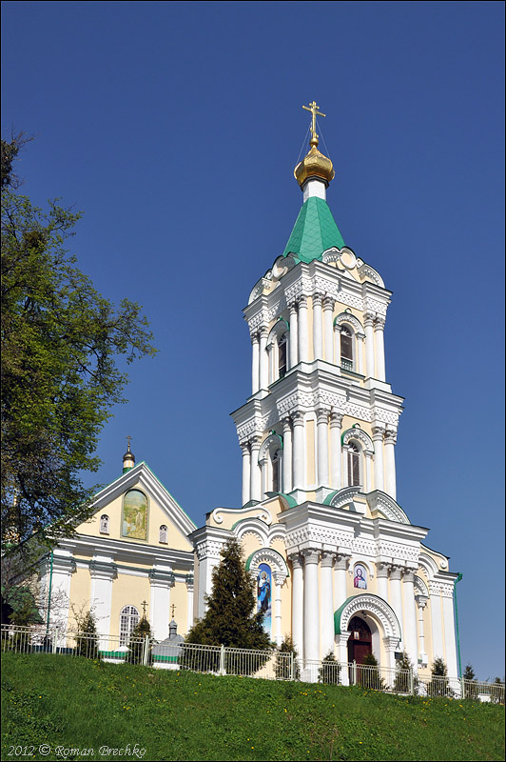
Богоявленський монастир

Slide 25
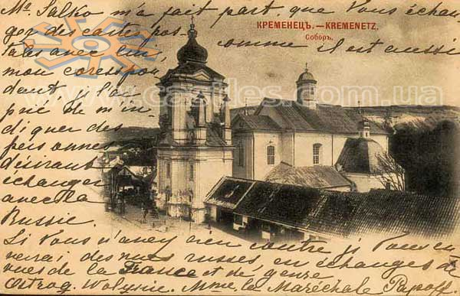
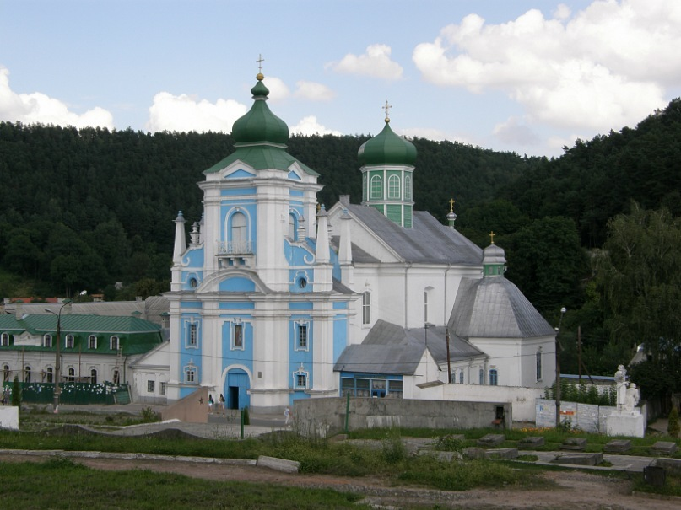
Монастир Францисканців

Slide 26
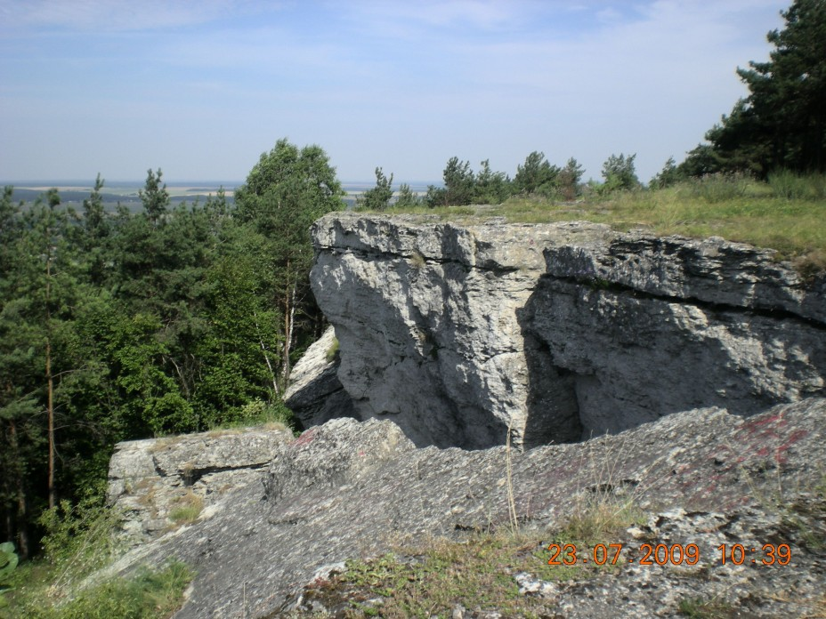
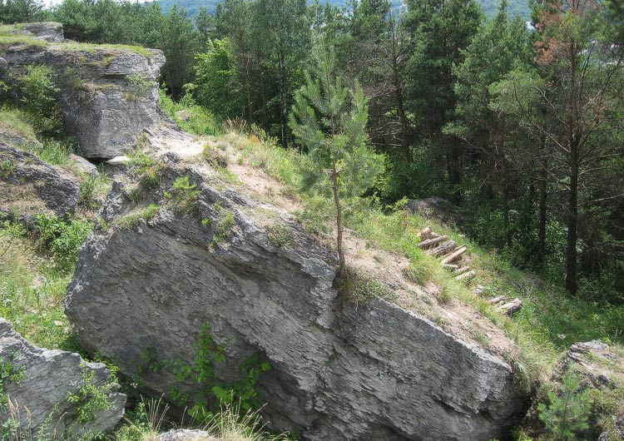
Дівочі скелі

Slide 27
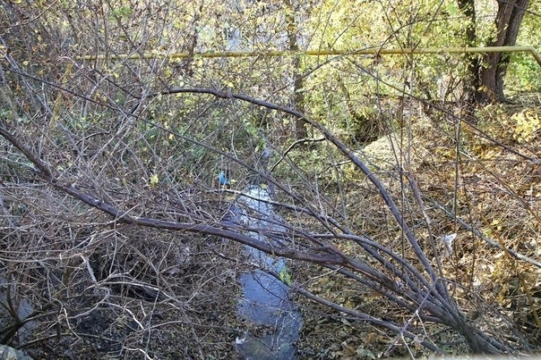
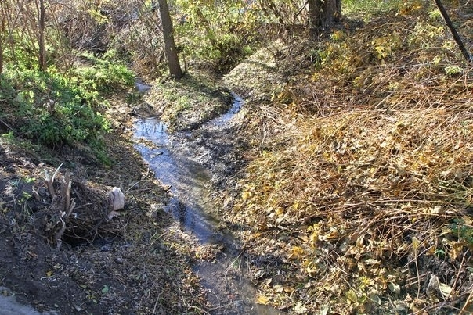
Річка Ірва

Slide 28
Пам’ятник у Кременці

Slide 29
Памятник у Почаєві

Slide 30
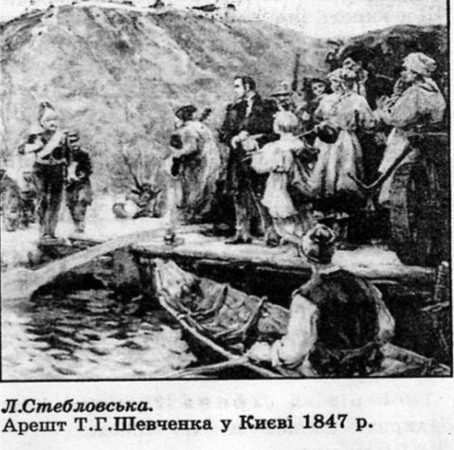
Нездійснені мрії
Археографічна комісія організувала нову експедицію на західноукраїнські землі. Але Т.Г. Шевченко участь у ній уже не брав, бо 3 березня 1847 року його за доносом звільнили з числа співробітників комісії, а 5 квітня заарештували при в’їзді в Київ, куди поет поспішав на весілля Костомарова.

Slide 31
Все йде, все минає , час пута свої розкриває
Між берегами вічності клекоче час, Дзвенить нового дня весела повінь. Живуть, Тарасе, рідний, поміж нас І голос твій, і пензель твій, і Слово. «Твої думки, діла і заповіти – Як вічне світло, як весняні квіті Цвітуть, живуть І будуть вічно жити»

Slide 32
На жаль, не доля нам з тобою, країно рідная, зостатись
Т. Шевченко три рази відвідав Україну. За цей короткий час він написав безліч творів, намалював чимало картин і головне – вдихнув повітря рідної України. Можна тільки уявити, якою була б творча спадщина Т. Г. Шевченко, як би постійні доноси, перевірки та царський контроль не заважали йому вільно перебувати на Україні.

